Slide 1
TF网络训练性能分析

Slide 2
课程目标
学完本课程，您应该能够：
了解混合精度训练
了解和初步掌握使用Profiling工具进行性能分析
加深对昇腾CANN异构平台的理解
为了达成上述目标，您应该具备如下知识：
熟练的Python编程语言能力
熟悉Tensorflow 1.15的API
能够在Ascend910上执行训练脚本
深度学习基础知识，熟悉训练网络的基础知识与流程

Slide 3

目 录
TABLE OF CONTENTS
1
昇腾CANN软件架构
2
数据预处理
3
混合精度训练
4
Profiling工具分析网络性能

Slide 4
CANN：AI异构计算架构，极致性能，高效开发，全面开放
CANN的定义：（Computer Architecture for Nenural Network）是华为公司针对AI场景推出的异构计算架构，通过提供多层次的编程接口，支持用户快速构建基于Ascend平台的AI应用和业务。
CANN的分层结构：
模型和算子开发栈，采用AscendCL和TBE编程接口开发，并通过ATC转换成运行指令。
应用运行栈通过任务调度器来进行调度，在CANN平台高效运行。
CANN的价值：
高效开发：多层次编程接口和完善的调试，调优工具。
极致性能：数据驱动，硬件调度的业界最佳执行性能。
全面开放：九大开放性设计，E2E覆盖全场景应用。
行业Demo
General APIs
Advanced APIs
Pre-integrated Solutions
应用
使能
MindX
ModelArts
MindSpore
PyTorch/TensorFlow等
MindStudio工具链
FusionDirector/SmartKit管理运维
应用运行栈
模型和算子开发栈
CANN
AscendCL-Run
AscendCL-GRAPH
ATC编译器
基础
软件
运行管理器
媒体预处理
图编译器
预置算子库
任务调度管理器
算子编译器
NPU Driver
硬件
Atlas 模组/板卡/小站/服务器/集群
昇腾910/310

Slide 5
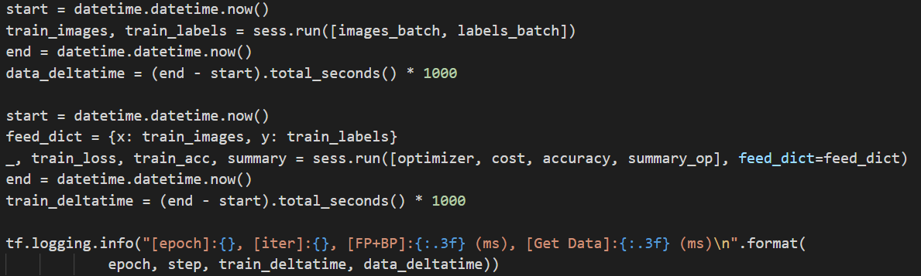
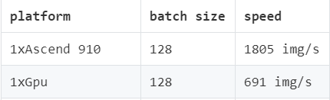
CANN的训练性能概述
优化训练性能数据，当然离不开标杆数据。 ===>>> Ascend910 ~ GPU
我们可以在训练网络代码中加上若干log信息，获取迭代耗时。
MobileNetV3

Slide 6
目 录
TABLE OF CONTENTS
1
昇腾CANN软件架构及特性
2
数据预处理
3
混合精度训练
4
Profiling工具分析网络性能

Slide 7
均衡数据预处理算子
在大数据量的情况下，当数据预处理性能无法满足后续图需要的计算性能，用户可以通过均衡Host和Device上执行的数据预处理算子，提高训练性能。
数据预处理算子是否在Device执行的策略为：预处理算子由后向前查找，若找到的算子支持在Device执行，则在Device执行，直至遇到不支持的算子，其余均在Host执行。
当前支持在Device运行的数据预处理算子为：map、batch、map_and_batch，其余均在Host执行
TFRecordDataset和shuffle不支持在Device执行，因此只有map和batch算子在Device执行。
train_dataset=tf.contrib.data.TFRecordDataset("./train_new.tfrecords")
train_dataset=train_dataset.shuffle(1000) train_dataset=train_dataset.map(parse_tf) # 迁移前代码 train_dataset=train_dataset.batch(batch_size)
train_dataset=tf.contrib.data.TFRecordDataset(“./train_new.tfrecords”) train_dataset=train_dataset.shuffle(1000) train_dataset=train_dataset.map(parse_tf) # 迁移后代码 train_dataset=train_dataset.batch(batch_size)
train_dataset = train_dataset.prefetch(buffer_size=buffer_size)
在batch算子之后添加prefetch算。
因为prefetch算子不支持在Device执行，所以以上所有算子均在Host执行

Slide 8

绑定训练进程到指定的CPU
对于多P场景，为了使Host CPU调度均匀，从而进一步提高训练性能，用户需要参考如下步骤将训练进程绑定到指定的CPU上，用于平均分配Host CPU调度数
以8P训练服务器为例：
1. 查询Host CPU个数： Total CPU = 96
2. 计算每个进程分配的Host CPU调度数 n = Total CPU / 8 = 12
3.修改训练进程启动脚本，在拉起训练脚本前，使用“taskset -c ”绑定进程到指定的Host CPU
针对Device0 taskset –c 0-11 python3.7 /home/test/train.py
……
针对Device7 taskset –c 84-95 python3.7 /home/test/train.py

Slide 9
目 录
TABLE OF CONTENTS
1
昇腾CANN软件架构及特性
2
数据预处理
3
混合精度训练
4
Profiling工具分析网络性能

Slide 10
混合精度训练——概述
混合精度训练方法是通过混合使用float16和float32数据类型来加速深度神经网络训练的过程，并减少内存使用和存取，从而可以训练更大的神经网络。同时又能基本保持使用float32训练所能达到的网络精度。
四种训练精度模式
allow_fp32_to_fp16：优先保持原图精度，当算子不支持float32数据类型时，直接降低精度到float16。当前不支持float32类型的算子都是卷积类算子，例如Conv2D、DepthwiseConv2D等，此类算子对精度不敏感，因此不会造成整网精度下降。默认情况下系统使用此种方式。
force_fp16：当算子既支持float16又支持float32数据类型时，强制选择float16。
must_keep_origin_dtype：保持原图精度。此种方式下，如果整网中有Conv2D算子，由于该算子仅支持float16类型，在原图输入是float32类型的情况下，训练会报错中止。
allow_mix_precision：自动混合精度。可以针对全网中float32数据类型的算子，按照内置的优化策略，自动将部分float32的算子降低精度到float16，从而在精度损失很小的情况下提升系统性能并减少内存使用。

Slide 11
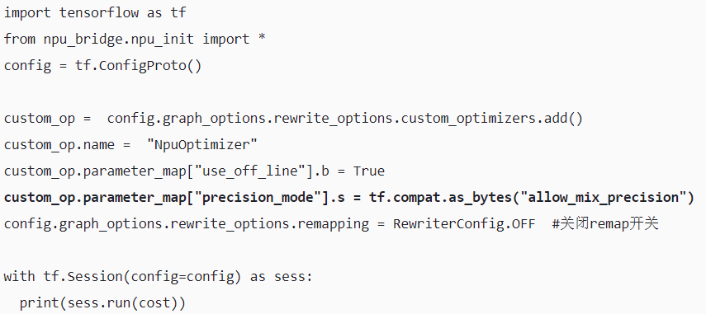
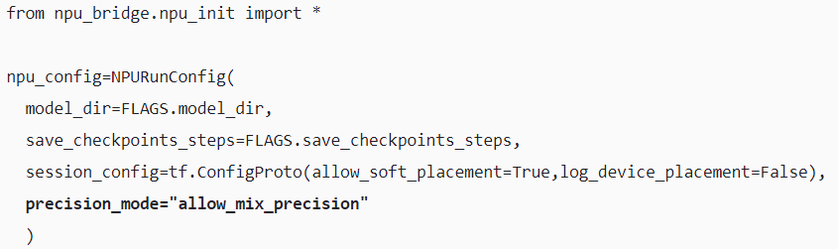
混合精度训练——脚本设置
https://support.huaweicloud.com/Development-tg-cann202training1/atlasautotune_16_0004.html
sess.run模式
Estimator模式

Slide 12
目 录
TABLE OF CONTENTS
1
昇腾CANN软件架构及特性
2
数据预处理
3
混合精度训练
4
Profiling工具分析网络性能

Slide 13
Profiling流程——环境准备
https://support.huaweicloud.com/Development-tg-cann202training1/atlasprofilingtrain_16_0007.html
环境准备
使用训练Profiling功能前，需要根据方案介绍完成相关环境搭建。具体如下：
场景一：昇腾训练设备部署开发套件包Ascend-cann-toolkit。
请参见《CANN 软件安装指南》完成开发环境的搭建，确保Ascend-cann-toolkit开发套件包已安装。
场景二：昇腾训练设备部署训练软件包Ascend-cann-nnae。
请参见《CANN 软件安装指南》完成运行环境的搭建，用于采集Job Profiling数据。
请参见《CANN 软件安装指南》完成开发环境的搭建，安装Ascend-cann-toolkit开发套件包以用于数据解析。
场景三：非昇腾设备上安装开发套件包Ascend-cann-toolkit。
请参见《CANN 软件安装指南》“安装开发套件包”章节安装Ascend-cann-toolkit开发套件包。
采集Profiling数据
解析Profiling数据
分析Profiling数据
采集数据用ModelArts平台（运行环境），解析数据用Ai1S环境（开发环境）。

Slide 14
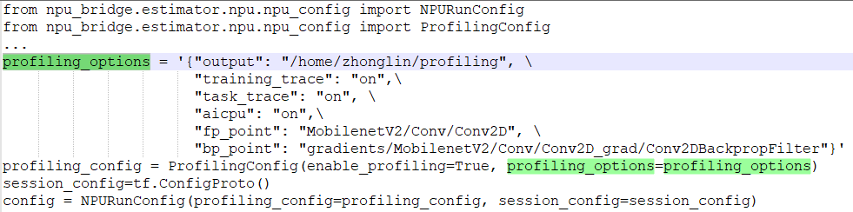
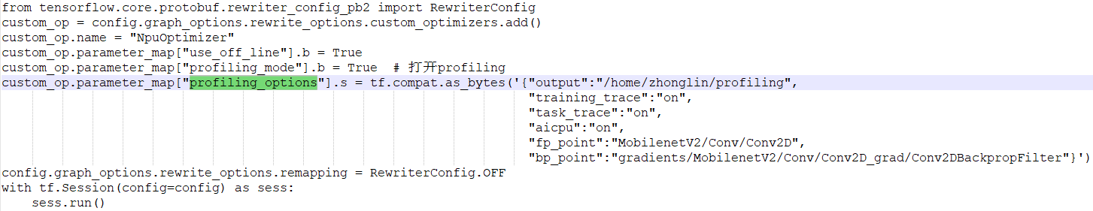
Profiling流程——采集Profiling数据1
https://support.huaweicloud.com/Development-tg-cann202training1/atlasprofilingtrain_16_0010.html
【方法1】：训练脚本Profiling配置
Estimator模式下，通过NPURunConfig中的profiling_config开启Profiling数据采集，代码示例如下
sess.run模式下，通过session配置项profiling_mode、profiling_options开启Profiling数据采集，代码示例如下

Slide 15
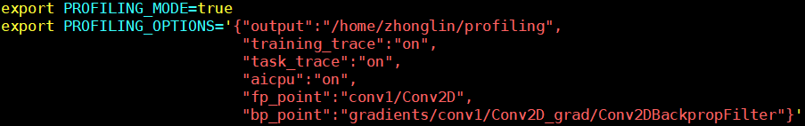
Profiling流程——采集Profiling数据2
https://support.huaweicloud.com/Development-tg-cann202training1/atlasprofilingtrain_16_0010.html
【方法2】：设置环境变量方法
根据方法1-2中的任意一种配置完成后，再次执行训练任务，迭代10次左右自动退出后，在output路径下会生成以JOB开头的profiling数据。
注意ModelArts平台，需要将采集到的性能数据拷贝到OBS上。
https://gitee.com/ascend/modelzoo/wikis/Modelarts%E9%87%87%E9%9B%86Profiling%E6%80%A7%E8%83%BD%E6%95%B0%E6%8D%AE?sort_id=3646848

Slide 16
Profiling流程——解析Profiling数据1
https://support.huaweicloud.com/Development-tg-cann202training1/atlasprofilingtrain_16_0013.html
msprof.pyc工具 是由Python编写的Profiling命令行工具。可用于解析Profiling任务采集的性能原始数据。
安装路径：/home/HwHiAiUser/Ascend/ascend-toolkit/latest/x86_64-linux/toolkit/tools/profiler/profiler_tool/analysis/msprof
它具备多个功能：
解析profiling数据
python3.7.5 msprof.pyc import [-h] -dir <dir>
查询训练的job信息
python3.7.5 msprof.pyc query [-h] -dir <dir>
导出timeline数据
python3.7.5 msprof.pyc export timeline [-h] -dir <dir> [--iteration-id <iteration_id>]
导出summary数据
python3.7.5 msprof.pyc export summary [-h] -dir <dir> [--iteration-id <iteration_id>]

Slide 17
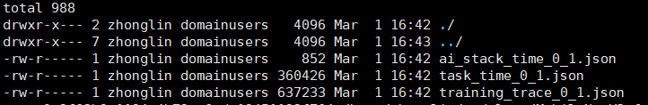
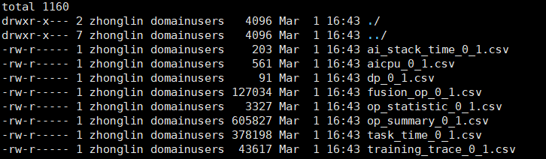
Profiling流程——解析Profiling数据2
https://support.huaweicloud.com/Development-tg-cann202training1/atlasprofilingtrain_16_0013.html
为了方便使用，上述四条命令可以集成在一个run_msprof.sh脚本中。执行它进行原始性能数据的解析，并得到timeline和summary文件夹。
timeline文件夹，其中存放的是生成的json文件。
summary文件夹，存放的是生成的csv文件。

Slide 18
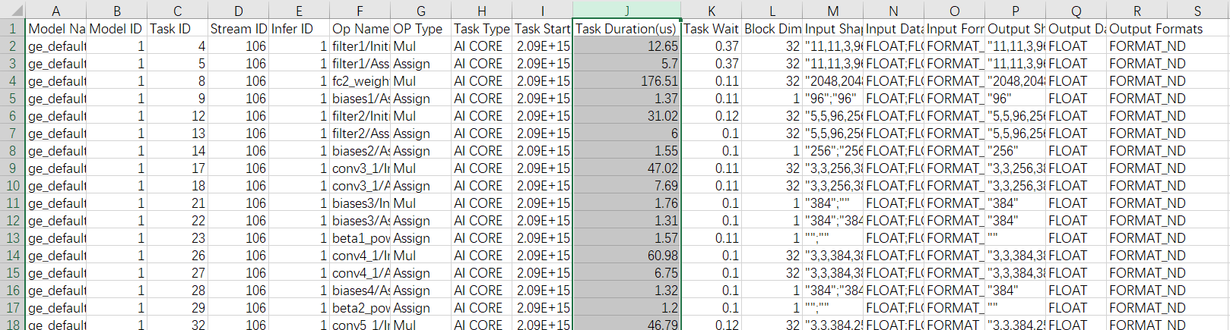
Profiling流程——分析Profiling数据2
summary文件夹下的csv文件，可以通过excel打开查看。以op_summary_0_1.csv文件为例。
对该表格，可以根据第J列的单算子耗时进行耗时排序，查看哪个算子耗时最大

Slide 19
资料链接
Ai1S离线推理环境申请（内含msprof工具）：
https://gitee.com/ascend/modelzoo/wikis/%E5%BF%AB%E9%80%9F%E5%88%9B%E5%BB%BA%E7%A6%BB%E7%BA%BF%E6%8E%A8%E7%90%86Ai1S%E7%8E%AF%E5%A2%83?sort_id=3268587

Slide 20
总结
本课程带大家介绍了基于昇腾CANN平台的Tensorflow网络模型优化，其中主要的性能优化方法包括属于预处理，自动混合精度以及Profiling工具，希望能够给大家带来帮助。
模型训练相关的疑问或建议，在码云Modelzoo仓下提issue
https://gitee.com/ascend/modelzoo/issues

Slide 21

昇腾开发者社区
http://ascend.huawei.com

